Slide 1
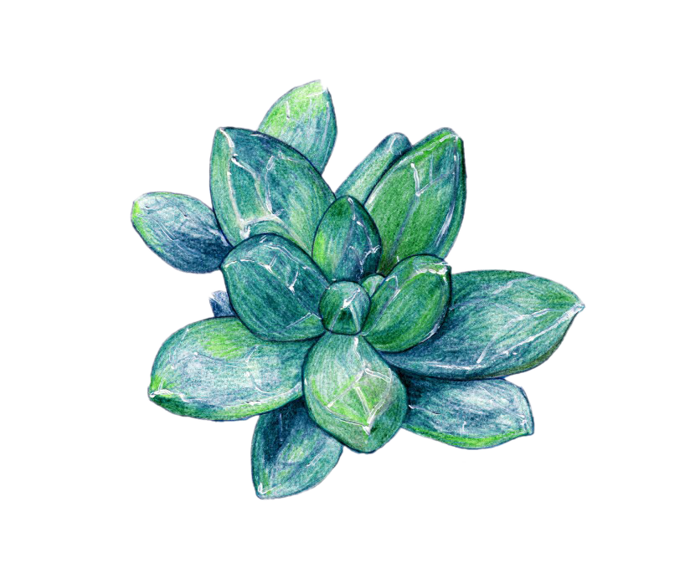
ÔN TẬP CUỐI HỌC KÌ I

Slide 2
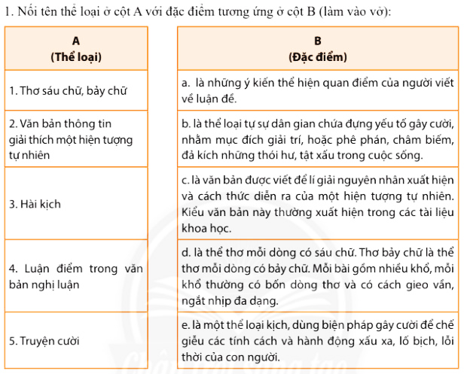
1 – d; 2 – c; 3 – e; 4 – a; 5 – b

Slide 3
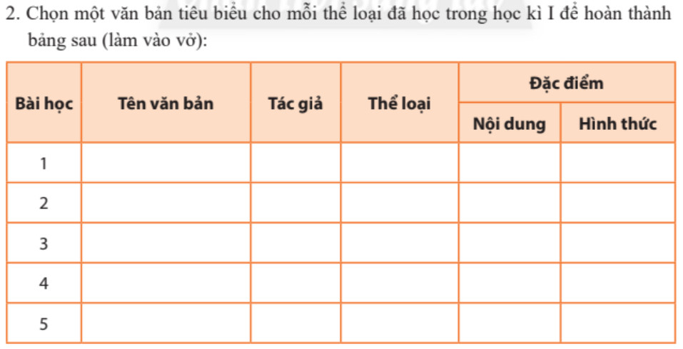

Slide 4
Bài học | Tên văn bản | Tác giả | Thể loại | Đặc điểm
 |  |  |  | Nội dung | Hình thức
1 | Nhớ đồng | Tố Hữu | Thơ bảy chữ | Bài thơ là tiếng lòng da diết với cuộc đời, cuộc sống tự do và say mê cách mạng của nhân vật trữ tình. | Thơ Phương thức biểu đạt: Biểu cảm.
2 | Mưa xuân II | Nguyễn Bính | Thơ tự do | Cảm xúc rung động của tác giả trước sự kỳ diệu của tạo hóa, nhà thơ phải mượn cây bút hội họa để vẽ lại, tạc lại cái khoảnh khắc mà tâm hồn ông đang run lên cùng với niềm vui sinh nở. | Văn bản thông tin

Slide 5
Bài học | Tên văn bản | Tác giả | Thể loại | Đặc điểm
 |  |  |  | Nội dung | Hình thức
3 | Bức thư của thủ lĩnh da đỏ | Xi-át-tô | Văn bản nghị luận | Qua bức thư trả lời yêu cầu mua đất của Tổng thống Mĩ Phreng-klin, thủ lĩnh người da đỏ Xi-át-tơn, đã đặt ra một vấn đề có ý nghĩa toàn nhân loại: Con người phải sống hòa hợp với thiên nhiên, phải chăm lo bảo vệ môi trường và thiên nhiên như bảo vệ mạng sống của chính mình. | Văn bản Phương thức biểu đạt: nghị luận kết hợp với miêu tả, biểu cảm. Sử dụng phép so sánh, nhân hoa, điệp ngữ phong phú đa dạng.

Slide 6
Bài học | Tên văn bản | Tác giả | Thể loại | Đặc điểm
 |  |  |  | Nội dung | Hình thức
4 | Khoe của |  | Truyện cười | Truyện “Lợn cưới, áo mới” chế giễu, phê phán những người có tính hay khoe của, một tính xấu khá phổ biến trong xã hội. | - Cách kể chuyện ngắn gọn, gây ấn tượng cho người đọc. - Có yếu tố gây cười, hài hước.
5 | Ông Giuốc- đanh mặc lễ phục | Mô-li-e | Hài kịch | Văn bản khắc họa tính cách lố lăng của một tên trưởng giả đã dốt nát còn đòi học làm sang, tạo nên tiếng cười cho độc giả. | Sử dụng lời thoại sinh động, chân thực và phù hợp, nghệ thuật tăng cấp khiến cho lớp kịch càng ngày càng hấp dẫn, tính cách nhân vật được khắc họa thành công, rõ nét.

Slide 7
STT | Thể loại | Kinh nghiệm đọc rút ra
1 | Thơ sáu chữ, bảy chữ | - Chú ý âm vần, thanh, sự trùng điệp của âm hưởng - Đọc và cảm nhận được hình tượng ngôn nghữ trong tác phẩm - Đọc và phát hiện ý ngoài lời thơ, dùng trí tưởng tượng để khôi phục hoàn chỉnh về đời sống cảm xúc trong bài thơ - Thấy được giọng điệu, ý vị của thơ - Tìm hiểu ngữ cảnh, chủ thể trữ tình của thơ
2 | Văn bản thuyết minh giải thích một hiện tượng tự nhiên | - Tìm hiểu bố cục tổng quan - Xác định được đối tượng thuyết minh - Nắm chắc những đặc điểm và tính chất của sự vật, hiện tượng cần được thuyết minh
3 | Văn bản nghị luận | - Chú ý tìm ra các luận điểm, lí lẽ và dẫn chứng để thấy được sự liên kết của văn bản - Cần hiểu được mục đích và đối tượng hướng đến của văn bản. - Nghệ thuật viết văn nghị luận của tác giả

Slide 8
STT | Thể loại | Kinh nghiệm đọc rút ra
4 | Truyện cười | - Khái quát những đặc trưng của thể loại truyện cười - Chỉ ra mục đích của tiếng cười - Trả lời câu hỏi: Cái cười ở đây bật ra nhằm mục đích gì? Có thể rút ra những bài học gì cho cuộc sống từ truyện cười đã đọc?
5 | Hài kịch | - Tìm hiểu nhân vật kịch - Tìm hiểu xung đột kịch - Tìm hiểu hành động kịch - Tìm hiểu lời thoại

